Slide 1
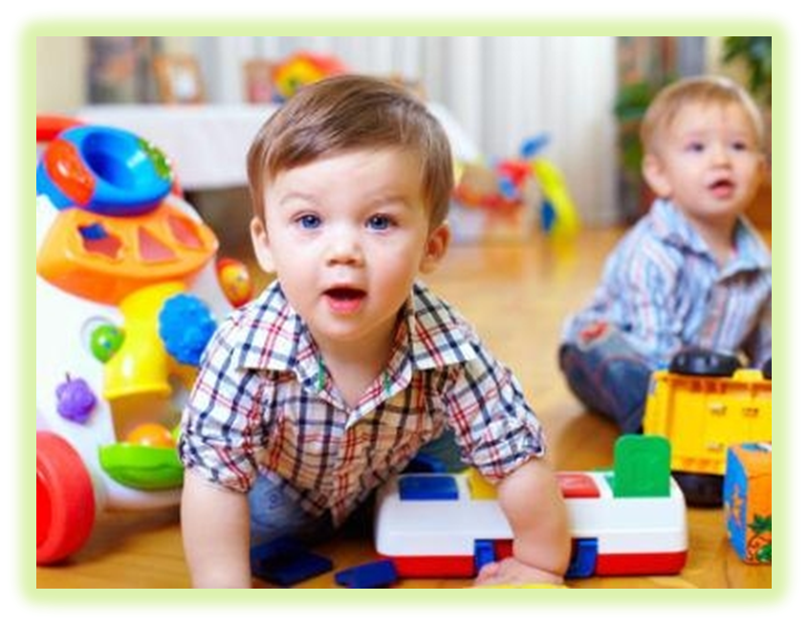
Desarrollo y estimulación de niños de 12 a 18 meses. ¡En marcha!
Al cumplir el año, los bebés empiezan a convertirse en niños. La gran conquista de este semestre es aprender a andar.

Slide 2
A los 18 meses, tu hijo será capaz de correr, subir escaleras e incluso caminar de espaldas. Además, pasará de decir unas pocas palabras a expresarse con más de 50, llegará la etapa del “no”, sus primeras rabietas… ¡Tienes en casa a un explorador dispuesto a comerse el mundo!
Después de cumplir el año, la mayoría de niños son muy activos. Cada vez tienen más control sobre su cuerpo. Este semestre es clave en el desarrollo de la motricidad gruesa y el lenguaje: estimúlale para que se lance a caminar y habla mucho con tu hijo, sin utilizar “lenguaje de bebés”.
El bebé de 12 meses. Primeros pasos
Alrededor del año, muchos bebés empiezan a dar sus primeros pasos solitos. Otros tardarán aún semanas o meses en empezar a andar. Si tu hijo es de los tranquilos, no te preocupes, es perfectamente normal.
Imita lo que hacen otros, sobre todo papá y mamá, y comienza la etapa en la que el bebé se divierte empujando objetos grandes y tirando y lanzando las cosas al suelo. Ármate de paciencia, porque necesita experimentar la relación causa-efecto y pasarás una temporada recogiendo cucharas y juguetes del suelo.

Slide 3
El niño de 13 meses. Se desplaza con apoyo
Continúa el aprendizaje para soltarse a caminar. Muchos niños son capaces de desplazarse de un lugar a otro a pasitos, buscando apoyo en los muebles. Tu hijo puede agacharse y recoger un objeto del suelo y le gustará acercarse a lo que despierta su curiosidad: está descubriendo su independencia. Cada vez domina mejor sus manos. Puede sujetar su cuchara –aunque no comerá como un gentleman- y meter objetos en una caja. Dice algunas palabras sueltas, y entiende mucho de lo que le dices. Cada vez se comunica mejor.
El niño de 14 meses. ¡Te sigo, mamá!
A los 14 meses, muchos niños pueden levantarse y agacharse solos. Les encanta seguir a mamá a todas partes para ver qué hace y ayudarla con las tareas de la casa. A esta edad ya han mejorado mucho la coordinación: saben vaciar un cubito lleno de arena o de agua, pueden beber de un vaso sin tirar su contenido... Le encanta experimentar con texturas y objetos de diferentes tamaños, y se siente más seguro con su osito de peluche o su mantita, que se convierten en su objeto de consuelo.
Recuerda: ha llegado la hora de cuidar la seguridad de tu casa a ras de suelo. Protege bien los enchufes, retira los objetos frágiles o peligrosos del alcance de tu hijo y procura dejarle el máximo espacio posible para moverse y curiosear.

Slide 4
El niño de 15 meses. Bienvenido, señor “no”
De pronto, “No” se convierte en su palabra favorita. Es una manera de afirmar su identidad, ahora que cada vez es más autónomo. Sabe decir unas seis palabras, aunque entiende muchas más. La mayoría de los niños ya caminan a esta edad. Empiezan a subir escalones, apoyando los dos pies en cada uno, pero tardarán más en poder subir y bajar escaleras. En cuanto a sus habilidades manuales, ya pueden dar palmas, apilar bloques de construcción básicos, empiezan a abrir y cerrar cajas, manejan sus cubiertos mucho mejor… Se lo pasan en grande jugando con mamá y papá. Les encantan todos los juguetes que puedan empujar y arrastrar, como los carritos de muñecas, los arrastres y los andadores.
Ya obedecen instrucciones sencillas como “dame la muñeca”, y entienden frases fáciles del tipo “¿Dónde está el osito?”. Les pueden llamar la atención los otros niños, pero todavía no suelen jugar con ellos.

Slide 5
El niño de 16 meses: Primeras rabietas
A los 16 meses es posible que a tu hijo le guste jugar a esconder la cara entre sus manos, apilar bloques (y tirarlos) y los juegos con partes del cuerpo como '¿Dónde están tus orejas?'. Empiezan las primeras rabietas: aún no controla sus emociones y hay muchas acciones cotidianas que no domina y le resultan frustrantes. Sigue desarrollando su motricidad gruesa y explorando la relación causa-efecto. Los juguetes que hacen ruido o música o que se mueven cuando él los manipula, cada vez con mayor habilidad, le llaman mucho la atención.
El niño de 17 meses. Le gusta imitarte
A los 17 meses, los niños ya dominan más palabras, algunos incluso pueden empezar a construir frases simples. Disfrutan con juegos que requieren imaginación, como dar de comer a su muñeca o hacer comiditas. Sigue aferrado al “no”, incluso con más fuerza que en meses anteriores. Contrarresta su impulsividad hablándole en un tono suave, pidiéndole las cosas “por favor” y dándole las gracias. Recuerda que aprenden imitándonos.

Slide 6
El niño de 18 meses. Cada vez más atento
Pueden saltar, correr, subir una escalera ellos solos cogiéndose a la barandilla y sentarse sin ayuda en una silla bajita. Tocan todos los botones e interruptores que estén a su alcance. Son capaces de arrojar objetos grandes sin caerse, como una pelota. Ya saben pintar garabatos, hacer torres de tres o cuatro cubos y quitarse alguna prenda de vestir, como los calcetines.
Comprenden dos órdenes en una misma frase, como “abre la caja y saca un juguete”, y pueden decir unas 50 palabras. Les encanta la música: pueden seguir una melodía que les gusta y disfrutan bailando. Cada vez mantienen la atención más tiempo en la misma actividad.
Muestran cada vez más interés por otros niños, aunque les sigue costando interactuar con ellos.

Slide 7
Los juguetes más adecuados para niños y niñas de 12 a 18 meses
¿Qué juguetes necesita tu hijo para alcanzar todos los hitos de desarrollo de esta etapa y seguir aprendiendo? Le gustará jugar con cubos y bloques; coches, camiones y todo tipo de juguetes con ruedas; juegos de cocina, para imitar a mamá y papá; muñecos; cuentos con figuras y sonidos diferentes, encajables y ensartables…
Los juguetes que se mueven si el niño los manipula (con botones que hacen que se enciendan luces o sonidos, con piezas que suben y bajan, con música… suelen ser sus favoritos en esta etapa.
Y, por supuesto, disfrutará especialmente con juguetes de arrastre y juguetes pesados para empujar, que le dan algo en lo que sostenerse para moverse por la casa. Con los andadores podéis jugar al “pilla-pilla”; al escondite por la casa (tú te “escondes”, él te busca, y cuando te encuentra exageras la sorpresa y te ríes)…

